Slide 1
Органы чувств.

Slide 2
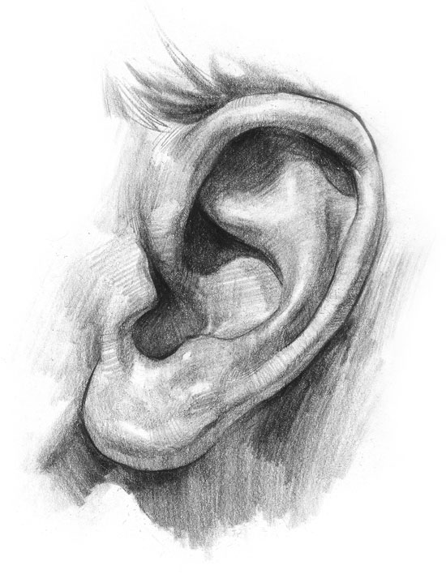
Дорогие ребята! Сегодня на уроке я и
мои друзья расскажут вам про органы
чувств. Мы искренне желаем, чтобы этот
урок вам понравился! Ну а пока мои
друзья готовятся, отгадайте загадку:
Назовите орган слуха.
Дружно, хором! Это-…

Slide 3
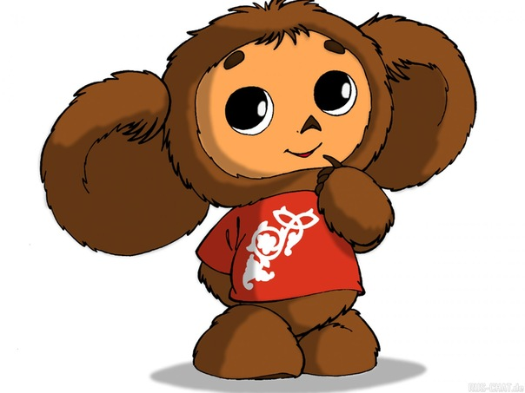
Дорогие ребята! Вы меня наверняка
узнали, я – Чебурашка! И как вы, конечно,
знаете, у меня очень большие уши.
Но я совершенно не знаю, как за ними
ухаживать! Дорогие ребята, помогите
мне.

Slide 4
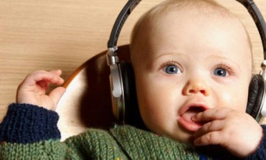
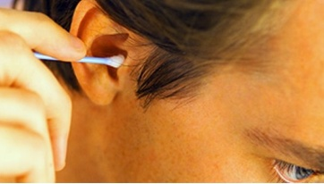
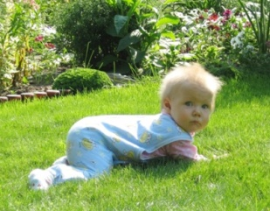
Полезно для ушей.
Не полезно для ушей.

Slide 5
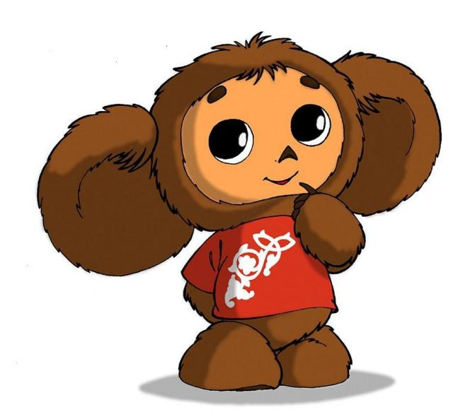
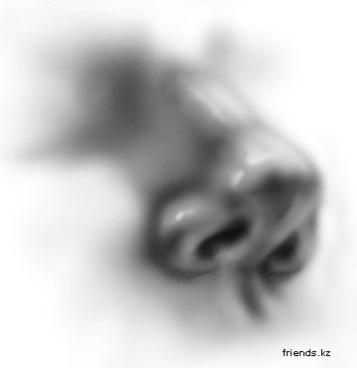
Спасибо! Теперь я знаю, как
ухаживать за ушами! А теперь,
отгадайте загадку:
Щиплет Дедушка Мороз
Ребятишек всех за…

Slide 6
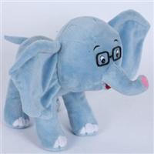
Ребята! У меня большие
нос и уши, а я не знаю, как
за ними ухаживать! А как вы
заботитесь о своих ушах и о
носе?

Slide 7
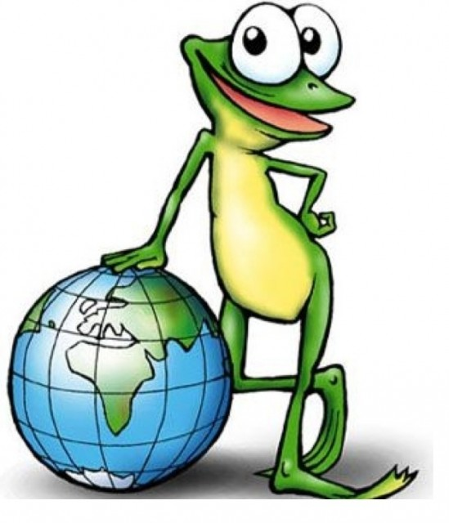
Привет, друзья! Меня зовут Лягушка!
Я люблю загадывать загадки про всё,
что вижу каждый день! И вам, дорогие
ребята, я хочу задать трудную загадку:
Всегда во рту, а не проглотишь.

Slide 8
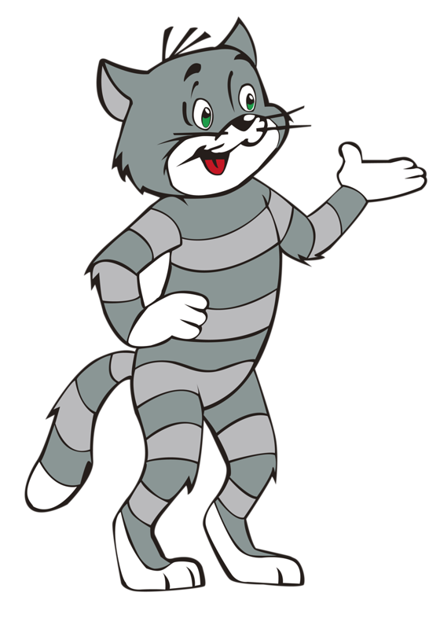
Мррр…здравствуйте, ррребятишки!
Все мои пррриятели уже загадали
вам свои загадки, остался я один.
Ну-с ,вот моя загадка:
Живут через дорожку, а друг друга
не видят.

Slide 9
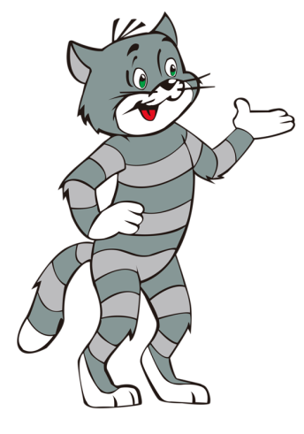
Вы,ребята , такие молодцы! Отгадали все загадки,
И выполнили задания! Ну а теперь,
подарок!

